Slide 1
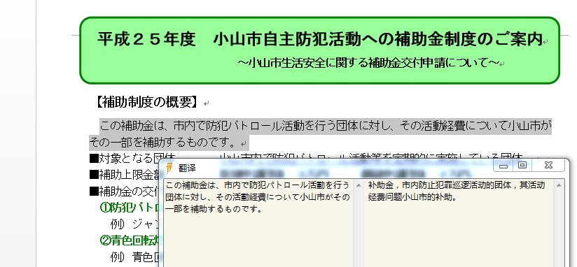
很酷的Quick翻译插件诞生：
支持许多语言，支持WPS、Word划词翻译，支持方式结果展示！
在Quick菜单下输入@translate使用！

Slide 2






Quick
Quick是一款能够极大提高您工作效率的软件。
它能支持您使用的绝大多数软件。
于益偲 2014

Slide 3
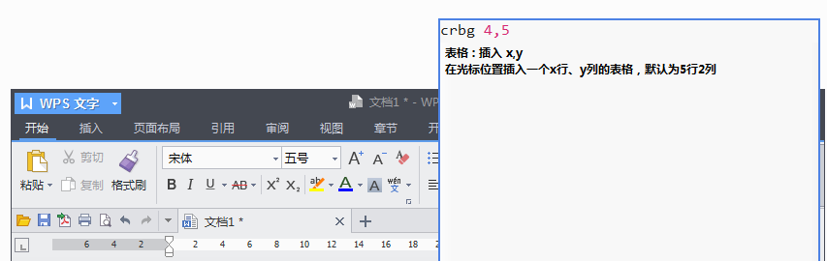

随心所欲的舒服体验 让您事半功倍

Slide 4
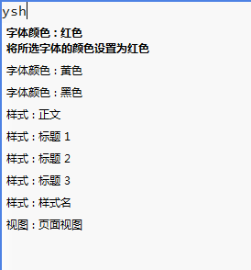
方便的使用方式：
在目标程序下，默认时按Ctrl+Q来打开Quick窗口
人性化的查找方式：
只需要按顺序输入所需功能的部分拼音，即可找到该功能
便捷的选择方式：
可以通过Ctrl + 1~9 来选择菜单的第1项~第9项

Slide 5
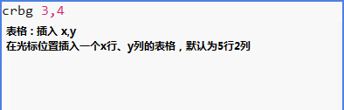
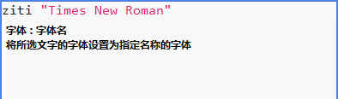
参数的输入方式：
有一些功能，使用时需要输入一个或者多个参数，这时，参数与参数之间用逗号或者空格隔开（建议使用逗号），且不能包含多余的空格。
如果参数本身包含空格，请把它用双引号包围起来。

Slide 6
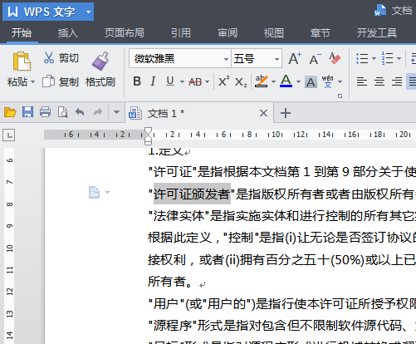
划词搜索：
在默认设置下，按下Ctrl+` 可以对目前选中的词进行搜索

Slide 7
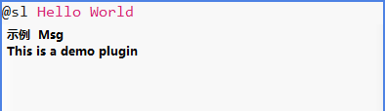
支持插件：
输入前缀@，可以调用Quick插件，丰富的插件将为您的效率锦上添花！
在Quick主页上，有详细的插件开发教程！

